Slide 1
SynthLab Scaffold
Methods & Dataset
Waferパーティクル付着データ（点群）を、
パターン分布 × 粒径分布で再現性高く大量生成するフレームワーク
標準ワークフロー
doctor
(設定検証)
このコードでできること（要約）
generate
(生成)
• ルールベース欠陥パターン（C/K/O）で座標分布を生成
• 粒径サイズ分布：gaussian/lognormal/weibull/pareto/mixture
• サンプルごとのパラメータ振り（param_space / per_sample）
• パターン重ね合わせ（compose）と多層ラベル（labeling_apply）
• QC/カバレッジ集計、CSV/Parquet export + split（8:1:1など）
qc / viz
(品質/可視化)
labeling_apply
(多層ラベル)
export
(CSV+split)
10枚スライド / 内部開発者向け
Notes:
[ Sources] - 本スライドの図・説明は当該リポジトリ実装（SynthLab Scaffold）の設計に基づく（外部画像不使用）。 [/Sources]

Slide 2
生成データの形式（点群テーブル）
Schema
particles.csv（粒子単位）
samples.csv（サンプル単位）
主カラム（例）
主カラム（例）
sample_id
サンプルID（ウェハ）
sample_id
サンプルID
r_mm, theta_rad
極座標（原点中心、半径≤150mm）
label_fine / labels_fine
単一/複合（compose）
size_um / size_nm
粒径（分布モデルから生成、clamp可）
n_particles
粒子数
label_fine
パターンID（C/K/O 等）
size_model
粒径分布モデル名
component_*
compose時: 合成元追跡
size_params_json
パラメータ追跡（per_sample対応）
label_macro*
labeling_apply後: macro層
座標系メモ
ウェハ中心を原点とする極座標（r, θ）。可視化や画像化では (x, y) = (r cosθ, r sinθ) に変換。
Notes:
[ Sources] - スキーマは当該フレームワークの設計（particles/samplesの2テーブル構造）に基づく。 [/Sources]

Slide 3
手法① ルールベース欠陥パターン生成
Patterns
基本アイデア
生成フロー（概念図）
1) Patternプラグインが “点の出現確率（密度）” を定義
2) param_spaceで幾何パラメータをサンプルごとに振る
3) 生成点を wafer 内へ clamp / reject（物理制約）
4) 粒径サイズ分布モデルで size を付与
5) テーブル（particles/samples）として保存
Pattern
(plugin)
param_space
(sample params)
Point sampler
(N points)
Clamp/Reject
(r≤R)
Size model
(assign size)
Tables
(particles/samples)
param_space（YAML例）
C07_StraightLine:
width_mm: {dist: uniform, low: 5, high: 10}
length_mm: {dist: uniform, low: 10, high: 100}
Notes:
[ Sources] - 本スライドの概念図・YAML例は当該リポジトリの param_space / pattern plugin 設計に基づく。 [/Sources]

Slide 4
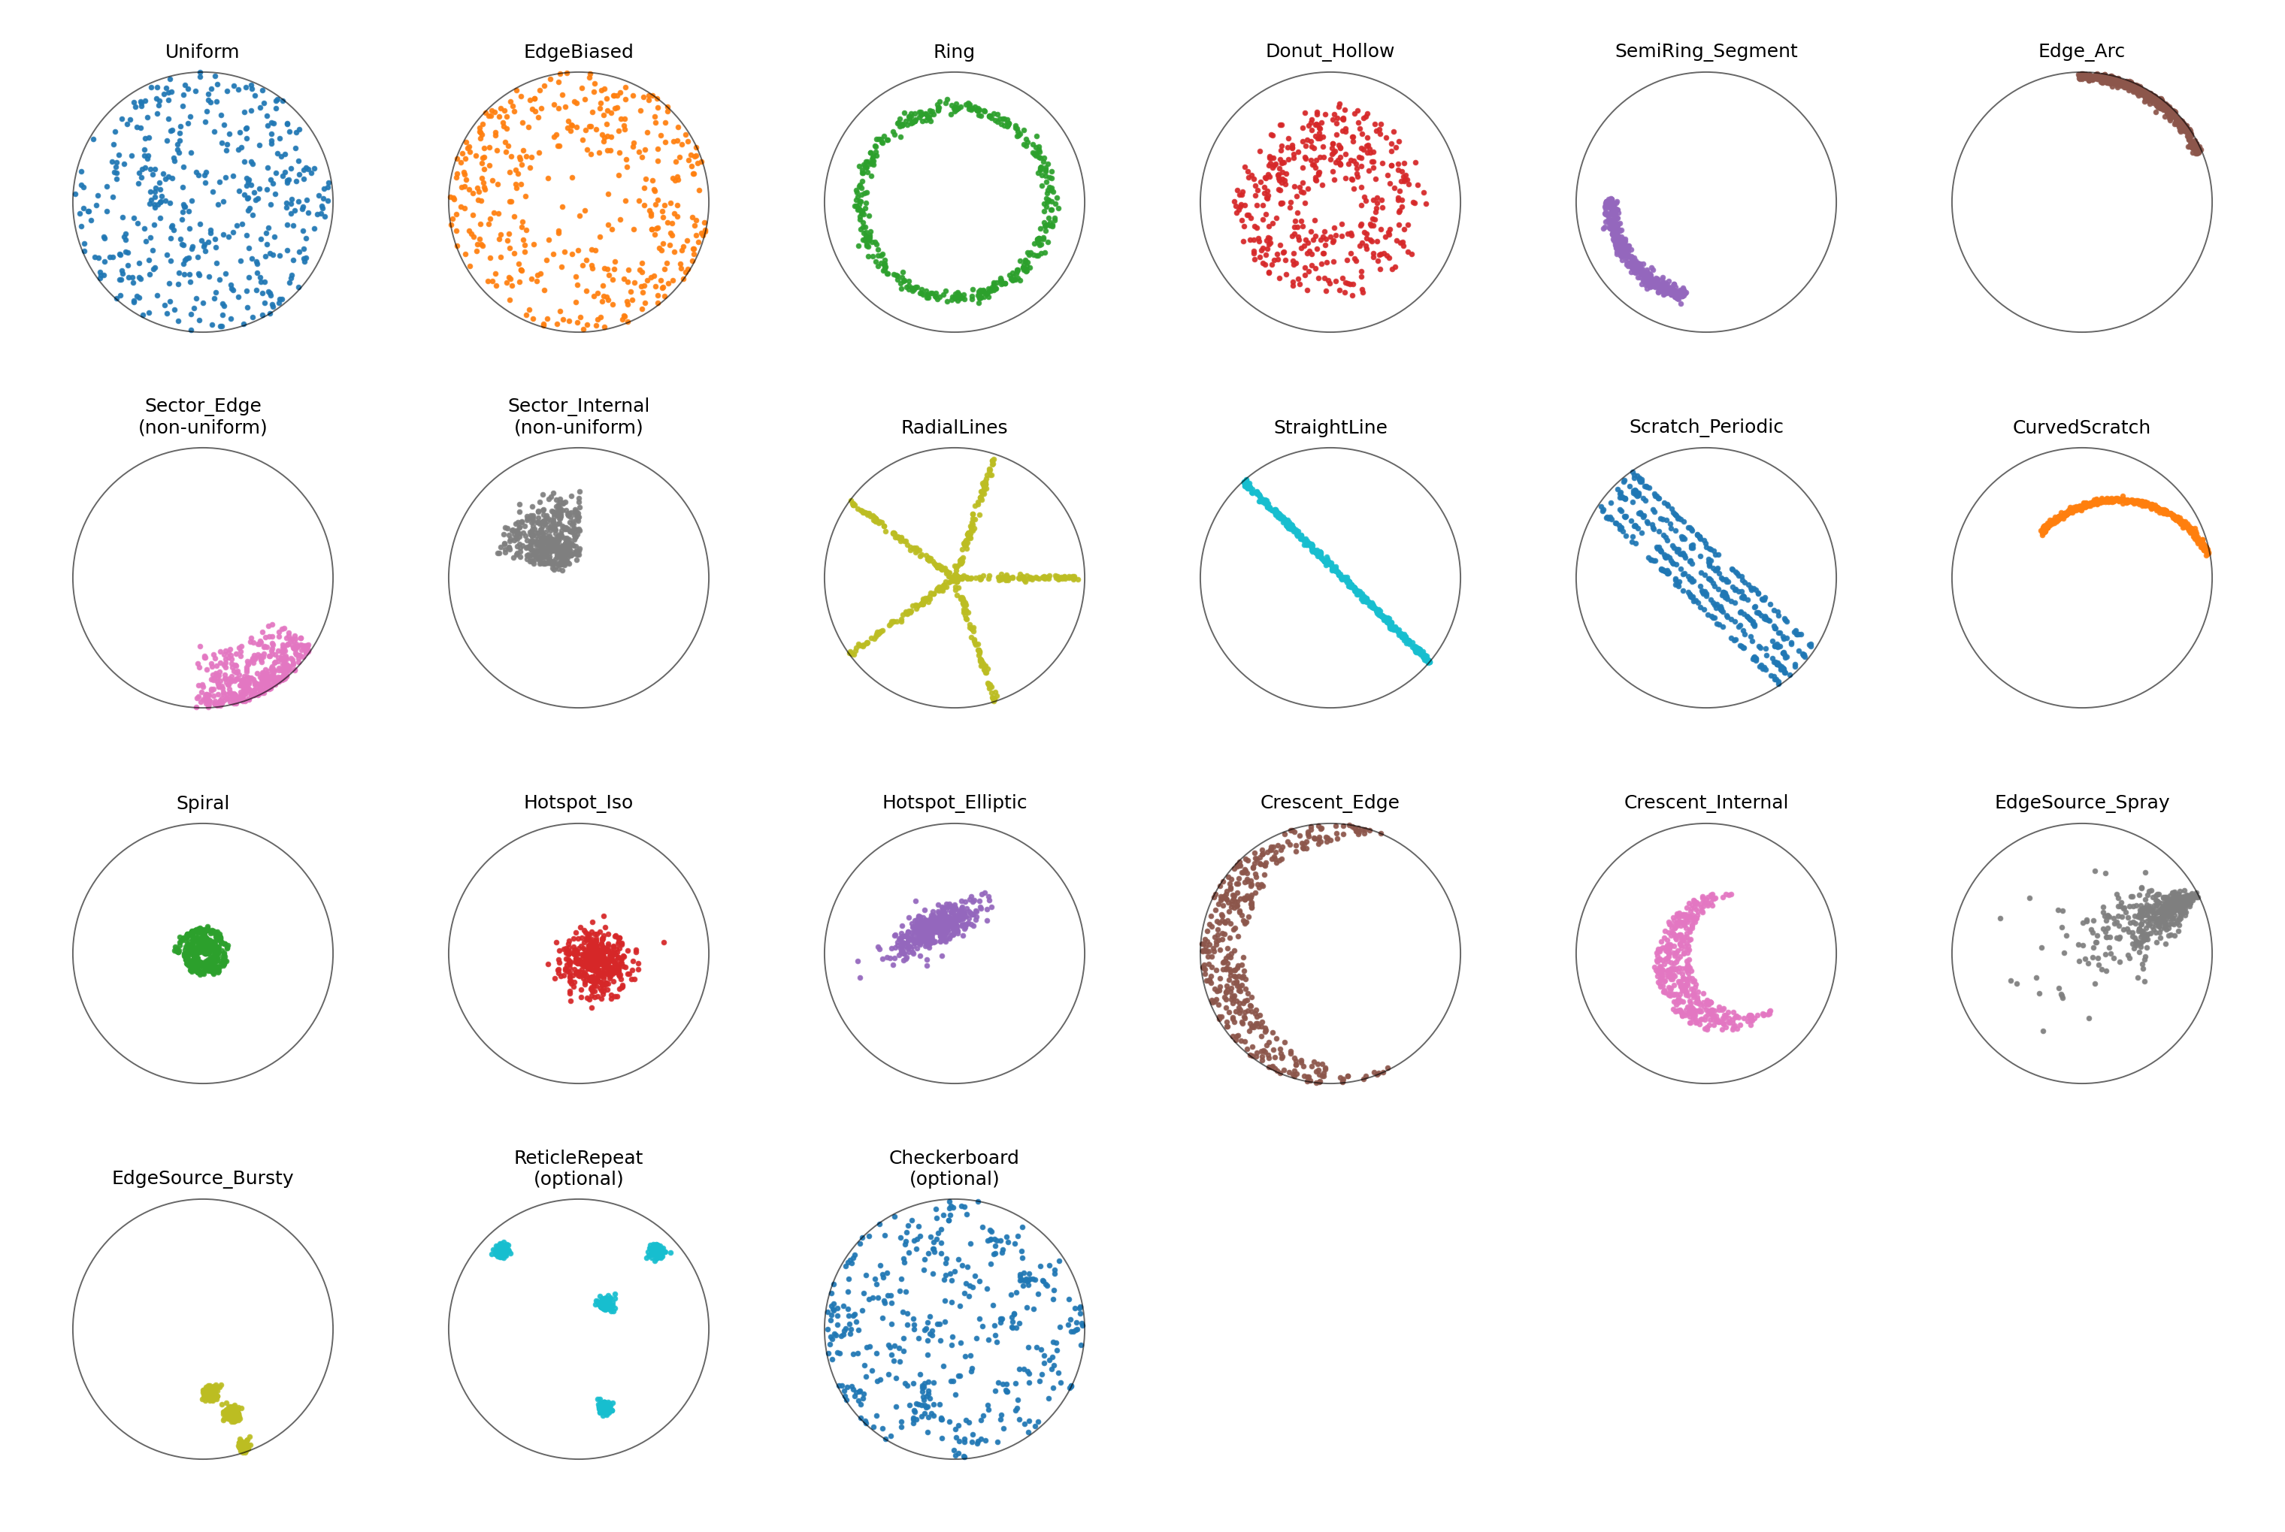
手法② パターンカタログ（C/K/O）
Catalog
主要パターン（抜粋）
例: 生成パターンイメージ
カテゴリ
代表例
パラメータを振る軸（例）
Random/Noise
C01 Uniform / C02 EdgeBiased
粒子数, エッジバイアス
Ring/Arc
C03 Ring / K03 Edge_Arc
半径, 幅, 弧長
Sector/Crescent
C04/C05 Sector / C12/C13 Crescent
角度中心, 角度幅, r帯
Lines/Scratch
C06 RadialLines / C07 StraightLine / C08 Curved
本数, 長さ, 幅, 曲率
Cluster
C10 Hotspot_Iso / C11 Hotspot_Elliptic
中心位置, σx/σy, 方向
Edge-source
C14 Spray / C15 Bursty
起点角度, 減衰, バースト密度
Periodic (optional)
K04 Scratch_Periodic / O01 ReticleRepeat
周期, 位相, 格子ピッチ
※ 本リポジトリのパターン群から作成したサンプル可視化（縮小表示）
Notes:
[ Sources] - 右図は本プロジェクト内で生成したパターン可視化（外部素材不使用）。 [/Sources]

Slide 5



手法③ 粒径サイズ分布（複数モデル）
Size Models
代表モデルと数式（PDF）
分布形状（概念：正規化PDF）
Gaussian
Lognormal
Weibull
Pareto
実装ポイント
• min/max clamp（例: 10–1000nm）
• per_sample: サンプル毎に分布パラメータをサンプリング
• selection: データセット内で分布タイプを混在（ratios）
• samplesに size_model と size_params_json を保存（追跡可能）
※ 値は最大1に正規化した概念図（分布の“形”比較用）
xはµm表記（10–1000nm = 0.01–1.0µm）
Notes:
[ Sources] - 数式は標準的な確率分布（Gaussian/Lognormal/Weibull/Pareto）の定義。外部画像不使用。 [/Sources]

Slide 6
手法④ 分布タイプの混在（データセット内）
Mixing
目的と設計
概念図
同じ“パターン形状”でも、粒径分布が違うと学習/異常検出の難易度が変わる。
本実装では、サンプルごとに size_model を選択し、
データセット内に複数分布（gaussian/lognormal/weibull/pareto…）を混在できる。
追跡性のため、samplesテーブルに
• size_model（モデル名）
• size_params_json（パラメータ）
を保存する。
sample i
choose size_model by ratios
Gaussian
Lognormal
Weibull
Pareto
assign sizes → write size_model + params to samples
YAML例（mix + per_sample）
size_models:
selection:
ratios: {gaussian: 0.6, lognormal: 0.2, weibull: 0.15, pareto: 0.05}
gaussian:
per_sample: true
mean_um: {dist: uniform, low: 0.02, high: 0.8}
std_um: {dist: uniform, low: 0.02, high: 0.1}
Notes:
[ Sources] - 設定例は本リポジトリで実装した size_models selection / per_sample の設計意図を表現。 [/Sources]

Slide 7
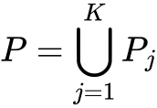
手法⑤ パターン重ね合わせ（compose）とマルチラベル
Compose
composeとは
概念図
生成済みのサンプルを複数選び、粒子点群を “重ね合わせ” て新しいサンプルを作る。
狙い:
• 現実に近い複合欠陥を再現
• マルチラベル分類/検出を評価
• 生成パターンの合成で多様性を増やす
実装上は、粒子テーブルに component_* を付加し、
サンプル側には labels_fine を持たせる。
Sample A
(C03 Ring)
Sample B
(C07 Line)
Composed sample
labels_fine=[C03,C07]
particles: union + component_*
追加される列（compose時）
合成の概念
対象
列
目的
（粒子集合PはK個のサンプル粒子集合の和集合）
particles
component_id / component_label_fine
合成元の追跡
samples
labels_fine
マルチラベル
Notes:
[ Sources] - composeの説明は本フレームワークの設計（多パターン重畳・多ラベル保持）に基づく。 [/Sources]

Slide 8
品質保証: doctor / QC / coverage
Quality
品質ゲートの役割
例: ラベル出現数（ダミー）
ゲート
何をする
例
doctor（事前）
設定の妥当性検証
範囲逆転/未定義dist/必須欠損をFAIL
qc（事後）
生成統計の可視化/保存
size統計, n_particles, 半径分布など
pattern_coverage
ラベル偏り/欠落検知
出現率・共起・分割ごとの偏り
QCで保存する代表統計（例）
• size_mean / size_std / percentiles (P50/P90/P99)
• skewness / kurtosis（重尾の強さ）
• n_particles 分布
• r分布（エッジ偏り）
• label coverage / co-occurrence
実際は pattern_coverage / export の集計を利用
Notes:
[ Sources] - 右の棒グラフは説明用のダミーデータ（pptx内チャート例）。 [/Sources]

Slide 9
使い方（ベンチマーク生成の実行例）
How-to
設定の重なり（Hydra）
実行コマンド例
設定は “積み木” のように合成される。
例: domain → patterns → size_models → benchmarks → overrides
1) 設定検証
python -m synthlab.cli.main process=doctor seed=1
domain: wafer_particles
2) ベンチ生成（例：macro10 + size_models mix）
python -m synthlab.cli.main \
+ --config-path conf/benchmarks/wafer_particles \
+ --config-name benchmark_macro10_300mm_1k_generate_size_models_mix_param_sweep_v1 \
+ seed=42
patterns: C/K/O
size_models: (mix/per_sample)
3) export（CSV + split 8:1:1）
benchmarks: macro10_300mm_1k
python -m synthlab.cli.main process=export \
+ wafer_particles.export.format=csv \
+ wafer_particles.export.split.ratios.train=8 \
+ wafer_particles.export.split.ratios.val=1 \
+ wafer_particles.export.split.ratios.test=1 \
+ wafer_particles.export.input_dir="runs/<RUN>"
CLI overrides: seed=42 ...
TIP: まず *_smoke 設定（20件など）で動作確認してから1kを回す
Notes:
[ Sources] - コマンドは本リポジトリのCLI/Hydra実行形態に基づく例。 [/Sources]

Slide 10
生成データのイメージ（パターン可視化）
Examples
パターン例（縮小ギャラリー）
ポイント: (1) パターン形状は param_space でサンプルごとに変動、(2) 粒径分布も per_sample / mix で変動、(3) 出力は点群CSV/Parquetなので学習・解析に直結。
Notes:
[ Sources] - 画像は本プロジェクト内で生成したサンプル可視化（外部画像不使用）。 [/Sources]

